Slide 1
РЕКОМЕНДАЦИИ ПО ПОДБОРУ ЖУРНАЛА ДЛЯ ПУБЛИКАЦИИ
Шереметова Ирина Александровна, руководитель Университетского библиотечного информационного центра
Красноярского государственного медицинского университета им.
проф. В.Ф. Войно-Ясенецкого (г. Красноярск)

Slide 2
Цель публикации
Видимость статьи в международном научном сообществе
Повышение статуса автора и его организации
Оценка научных результатов (цитирование, научный рейтинг, узнаваемость)
Новые коллаборации на международном уровне

Slide 3
Типы публикаций
Оригинальная научная статья
Обзорная статья
Краткое сообщение
Письмо в редакцию
Передовая статья
И др.
объем
структура
источники

Slide 4
Публикация целесообразна, если
Представляет новые, оригинальные результаты или методы исследований
Представляет рационализацию (уточнение или иную интерпретацию) опубликованных результатов
Является обзором в области исследования или подведением итогов по определенной теме исследования
Публикуется с целью расширения, но не повторения знания в определенной области

Slide 5
Публикация нецелесообразна, если
Представляет собой отчет, без научного результата
Содержит устаревшую информацию
Представляет собой дублирование ранее опубликованных работ
Содержит ошибочные, не применимые заключения.

Slide 6
Международные стандарты публикаций
Повышение уровня публикационных компетенций авторов
«Ловушки» для авторов (посредники, фейковые «мусорные» журналы)
Издательская политика
Публикационная этика
Повышение качества публикаций

Slide 7
Выбор научного журнала
Тематическое направление
Запрос, ключевые слова
Выбор издательства
Наука
Elsevier, Springer Nature, Wiley, OUP, Sage, CUP
Оценка политики журнала
Оценка параметров журнала
Скорость приема рукописей
Перечни журналов в МБНЦ
Специальные инструменты
Метаданные статей, предметные рубрики
Анализ данных о журнале
Квартиль
Размещается на сайте журнала
Impact-factor – ссылки текущего года на статьи 2 или 5 предыдущих лет (рассчитывается только в WoS, не для гуманитарных наук)
CiteScore – ссылки текущего года на статьи 3 предыдущих лет (Scopus)
SCIMago Journal Rank – научное влияние журнала, учитывающее кол-во цитат, полученных журналом, и авторитетность изданий, в кот. обнаружены эти цитаты
Срок публикации
Анализ данных о журнале

Slide 8
Недобросовестные журналы
сроки опубликования работы
отсутствие рецензирования или просьба выслать рецензии
оплата публикаций (за рецензирование, ссылки на гранты, ускоренная публикация, льготы в обмен на цитирование)
объем изданий (дублирование статей, salami slicing «нарезка салями» (множество мелких работ одного исследования, малые статьи для увеличения кол-ва))
мультидисциплинарность
состав редколлегии
навязчивая рассылка
заочные конференции

Slide 9
Журналы, удаленные из наукометрических баз данных
РИНЦ из 6000 журналов исключено 344 журнала
Web of Science
Scopus 01.02.2019 обновлен список российских журналов (520 наим. журналов). Исключены: «Биоорганическая химия», «Вестник хирургии им. И.И. Грекова», «Журнал эволюционной биохимии и физиологии», «Известия Академии наук. Серия химическая», «Медицинская техника», «Нейрохимия», «Онтогенез», «Паразитология», «Российский физиологический журнал им. И.М. Сеченова», «Химия и технология воды»
Данные о журналах остались в базе.

Slide 10
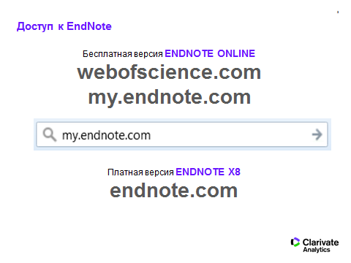
Библиографический менеджер EndNote

Slide 11
Доступ к EndNote online со страницы Web of Science

Slide 12
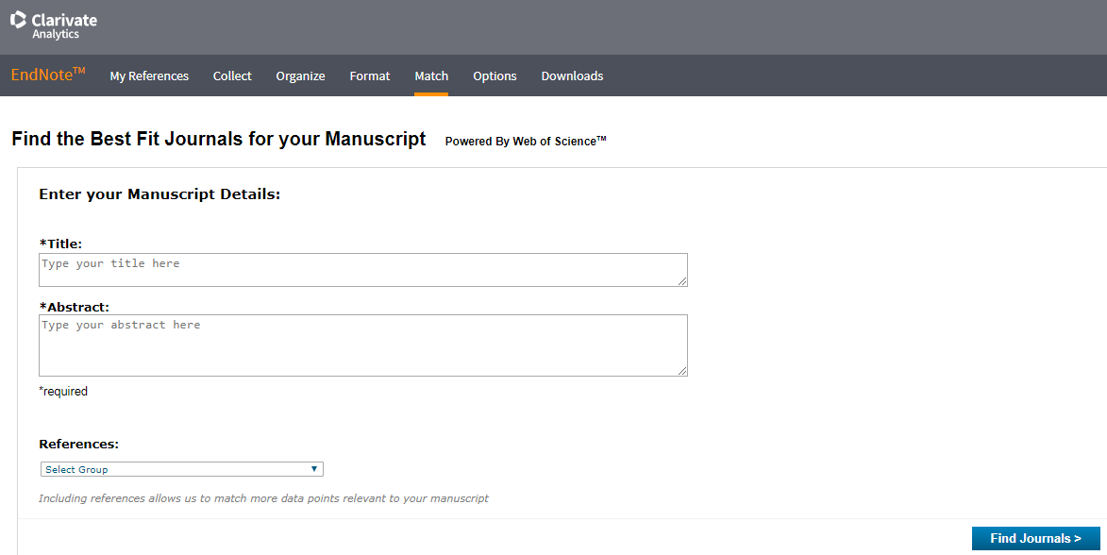
Подбор международного журнала через
Откройте вкладку Match
Внесите название и резюме статьи на английском языке в соответствующие поля
Нажмите кнопку поиска
Для просмотра обучающего ролика на канале YouTube воспользуйтесь ссылкой: https://www.youtube.com/watch?v=NSl2xudD8Tc

Slide 13
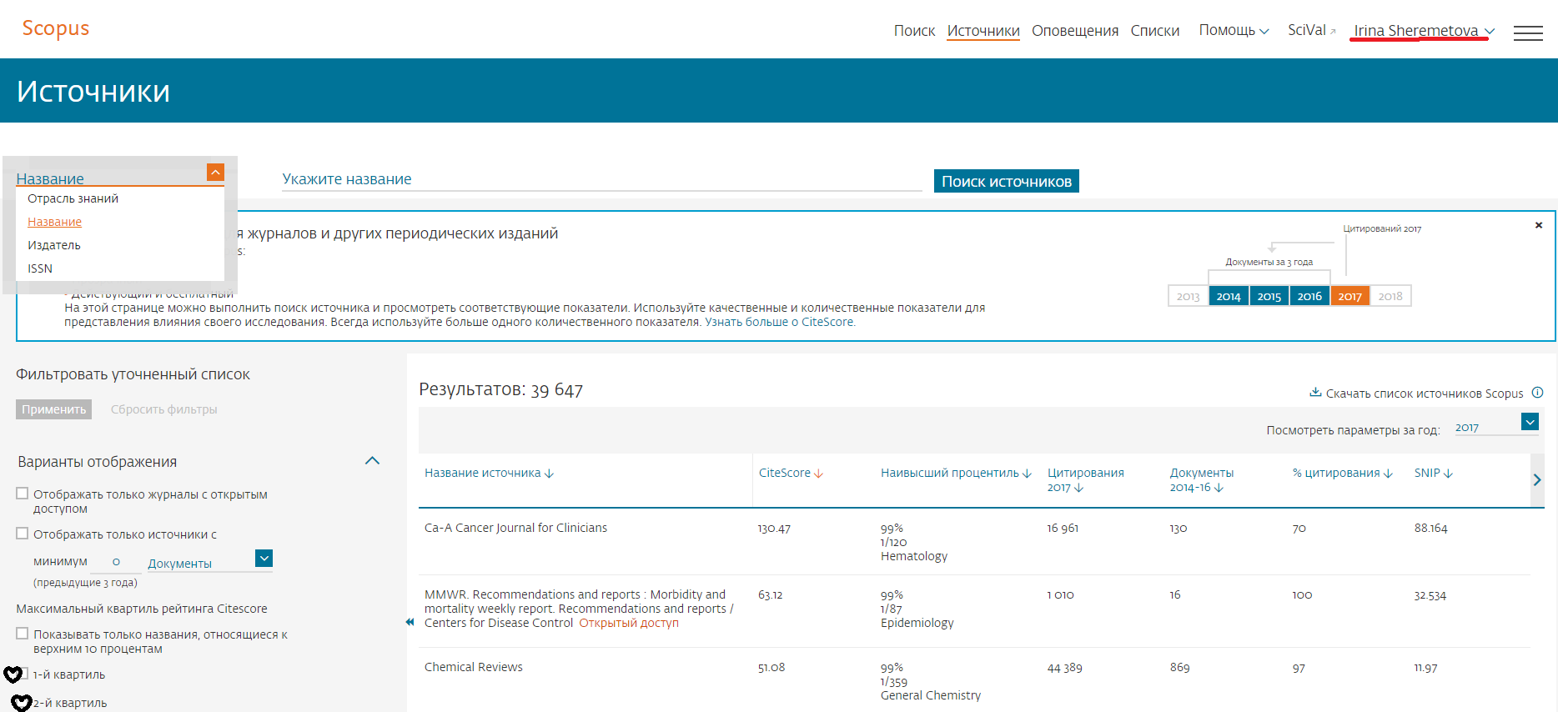
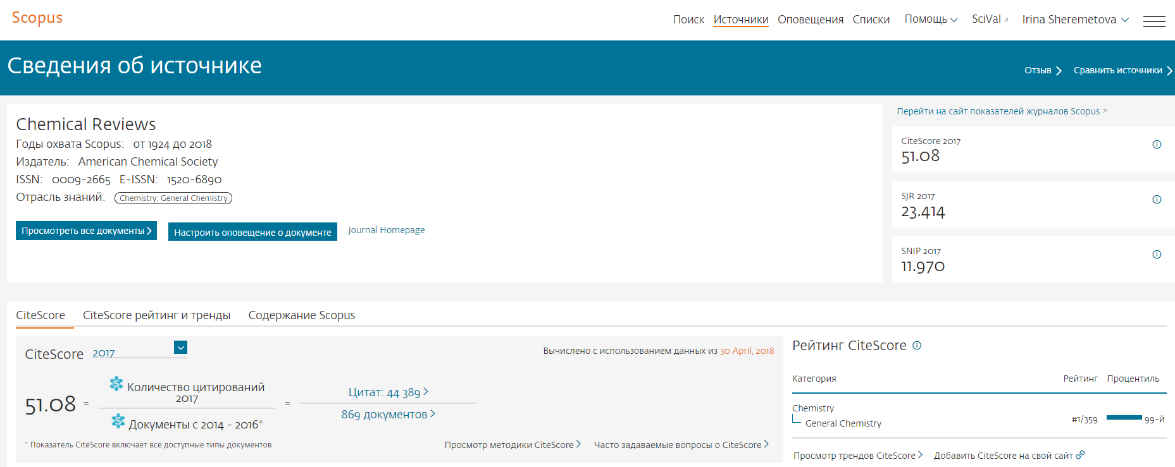
Поиск журналов через Scopus

Slide 14
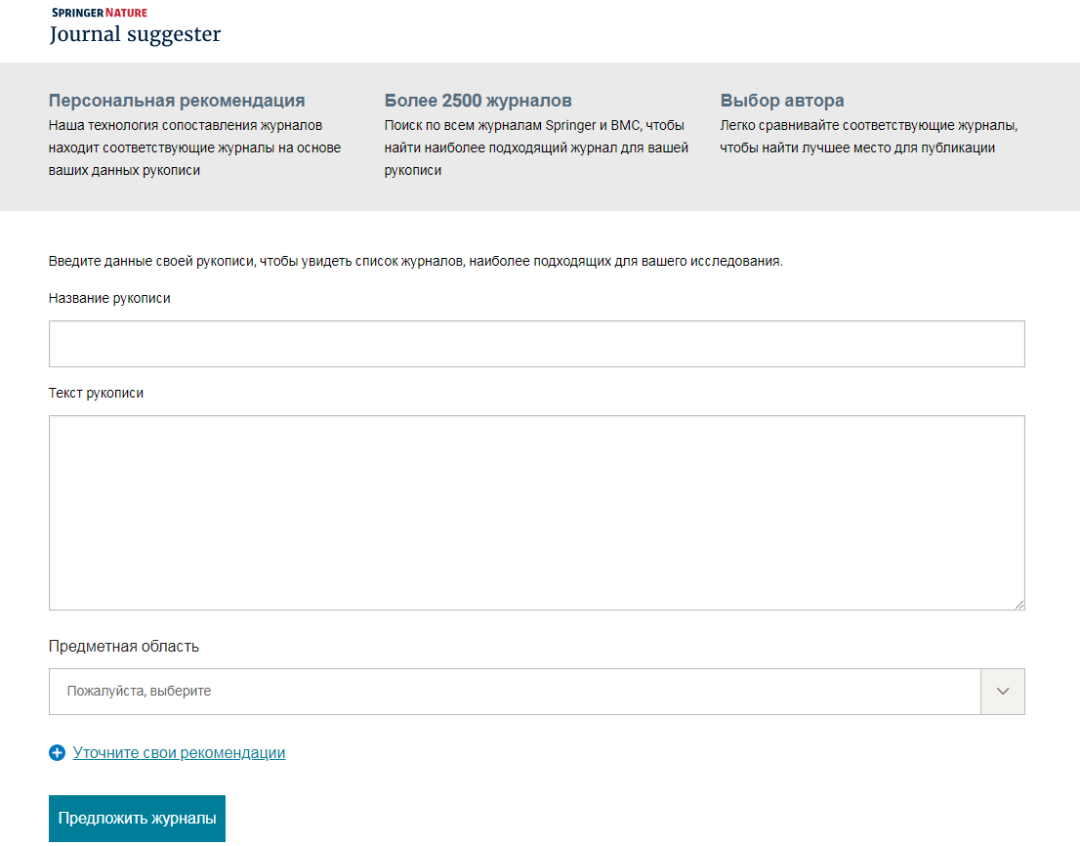
https://journalsuggester.springer.com/

Slide 15
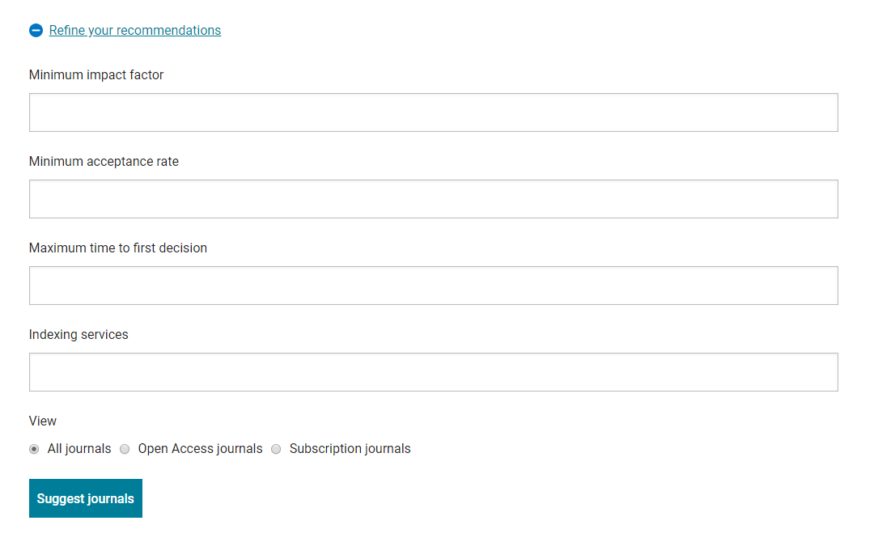
https://journalsuggester.springer.com/

Slide 16
Elsevier https://journalfinder.elsevier.com/

Slide 17
№ 1, 2018 8 статей: 3 КРАСГМУ
2 РФ (СИМФЕРОПОЛЬ, ВОЛГОГРАД)
ИТАЛИЯ, НЕПАЛ, ЯПОНИЯ
ВЫШЕЛ 1 ТОМ НОВОГО
международного журнала КрасГМУ
MEDICAL UNIVERSITY

Slide 18
Рекомендуемые источники
Pекомендации Комитета по научной этике публикаций (Committee on Publication Ethics, COPE)
Рекомендации по проведению, описанию, редактированию и публикации результатов научной работы в медицинских журналах Международного комитета редакторов медицинских журналов (ICMJE)
Методические рекомендации по подготовке и оформлению научных статей в журналах, индексируемых в международных наукометрических базах данных. Краткие рекомендации для авторов по подготовке и оформлению научных статей в журналах, индексируемых в международных наукометрических базах данных / авт.-сост.: О. В. Кириллова, С. Л. Парфенова, Е. Г. Гришакина и др. – М.: Наука, 2017 – 159 с.

Slide 19
Спасибо за внимание!
Шереметова Ирина Александровна
email: irina@krasgmu.ru

